Slide 1
亚太ICT MSSD · AI 高层交流材料 · 2026 年 9 月
AI 进入记账期
1
全景：四本账
电写进法条 · Token 写进报价 · GPU 写进抵押合同
2
电力 · 硬件 · Token · 资本
3
地图与运营商专题
30 期
902 条
6 条
09.01–09.30
4
国家专题：泰国 / 印尼
日报
情报
主线
数据窗口
5
谈资 Top 10 与战略影响
每个数字都可回溯到日报原文与原始出处（末页链接）；标「据报道」者原日报即未获当事方确认
01
Notes:
【封面】各位好。这份材料把九月 30 期日报、902 条 AI 情报压成一句话：AI 进入记账期。上个月我们说算力的重心在移动；这个月看到的是，移动之后，电、Token、GPU 都开始被逐项记账——电写进了法条，Token 写进了报价和损益表，GPU 写进了贷款抵押合同。下面分五部分：四本账、各国位置、运营商专题、泰国和印尼两个国家专题，最后是谈资和对我们的影响。

Slide 2
全景
四本账同时开始记：电、硬件、Token、资本都有了明码标价
电
约束
硬件
约束
Token
重构
资本
约束
3,534.8MW
76.13 美元
1 元/百万
3,000 亿美元
印尼 PLN 约 13GW 潜在需求中可即时供电的部分（09-07）
8 月 HBM 均价，首破 70 美元（09-02）
中国运营商 Token 套餐价，5 月为 3–5 元（09-11）
美国大厂以残值担保支持的 AI 基建融资，多在表外（09-21）
电写进法条：分级门槛、绿电、单独电价
涨价写进 2027 报价：HBM4 或 +65%
Token 进损益表：报价条款、信贷、毛利
GPU 成抵押物，亚太资金成债权方
口径：约束 = 出现准入门槛、涨价、配额或信用收紧；重构 = 计价单位或商业规则被改写
来源：09-02 / 09-07 / 09-11 / 09-21 日报 ｜ Ecobiz（PLN）· Seoul Economic Daily · Omdia（C114）· Financial Times
02
Notes:
【全景】先看四本账，每本一个数字。电：印尼电网公司说 13 吉瓦的数据中心需求里，能马上供电的只有 3534.8 兆瓦，不到三成——电写进了法条。硬件：HBM 均价首次突破 70 美元，明年 HBM4 可能再涨六成多——涨价写进了报价单。Token：中国运营商的 Token 套餐降到一块钱一百万个——Token 进了损益表。资本：美国大厂用残值担保兜了 3000 亿美元，大部分在表外——GPU 成了抵押物。四本账里，三本在收紧，一本在重写规则。

Slide 3
账本 01 · 电力与准入
电从招商筹码写成法条：申请量、签约量与可通电量差了几倍
申请 / 潜在需求 vs 规划 / 可即时供电（GW）
本月把电力写进规则的地方
泰国
100MW 以上拟划超大规模、能源部设用电上限；166 个项目挂起，新规 10 月中旬
09-29
澳大利亚
30MW 以上须新增绿电抵消；咨询 10/9 截止，拟 2027 初立法，或追溯
09-19
维州 / 欧盟 / 加州
住宅缓冲 150 米；500kW 以上能效水效标识；大负荷单独电价
09-22
马来西亚
新批项目或须至少三成绿电（兴业投行）；工作组新批 5GW
09-22
越南
CMC、Viettel 被改按商业电价，电费上涨逾五成
09-24
印尼
BDx 先拿 845MVA 配额，再动工 640MW 园区
09-23
口径：泰国＝申请总量 vs PDP 2026 草案规划（09-17）；印尼＝PLN 潜在需求 vs 优先级一可即时供电（09-07）；马来西亚未入图：TNB 已锁定 61 个项目 8.35GW 最大需量，2027 年无新增燃气机组、供给拐点指向 2029 年（09-15，MBSB 研报）
判断：没有「哪国宽松去哪国」的套利空间了——能证明真需求（客户合同、可调负荷、自备电源）的项目先拿并网次序。
来源：09-07 / 09-15 / 09-17 / 09-19 / 09-22 / 09-24 / 09-29 日报 ｜ Ecobiz · MBSB（TNGlobal）· Nation Thailand · PM&C · DCD · TNGlobal
03
Notes:
【电力与准入】左边三组柱子说的是同一件事：申请的、签约的，和真正能通电的，差了好几倍。泰国申请 35 吉瓦、规划只给 8.8；印尼潜在需求 13 吉瓦、能即时供电 3.5；马来西亚已经锁定 8.35 吉瓦，但 2027 年没有新增燃气机组，供给拐点要到 2029 年。右边是本月把电力写进规则的六个地方，模板几乎一样：容量分级门槛、自带或自购绿电、用水披露、大负荷单独电价。结论是：不会再有哪国宽松去哪国的套利空间，能证明自己是真需求的项目才排得上队。

Slide 4
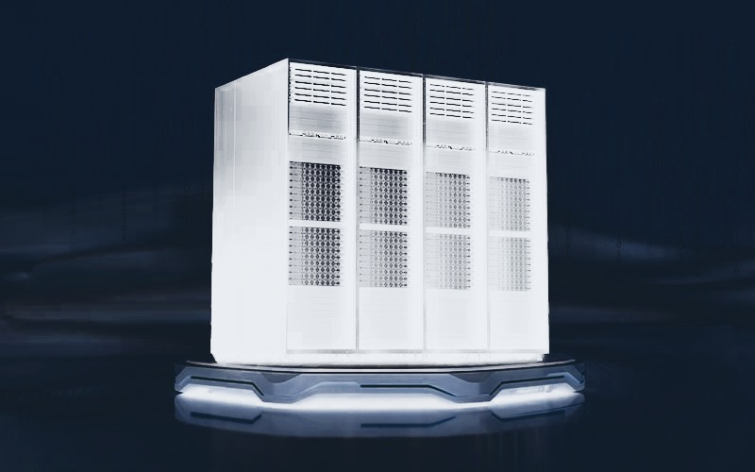
账本 02 · 存储与封装
双来源改善的是确定性不是价格：存储与封装把涨价写进 2027 年报价
2026 年二季度 HBM 收入份额（%，Counterpoint）
76.13 美元
8 月 HBM 均价，环比 +9.5%，首破 70 美元（09-02）
华为 OceanStor M900 上下文记忆存储：单集群 64PB KV 缓存，与 SK 海力士 HBF / SALT-KV 同日发布（华为官网，09-18 日报）
约 +65%
HBM4 明年价格较今年可能涨幅（09-24，媒体援引行业消息）
5,500 : 4.8 万
昇腾 960 超节点 Hi-ONE 模块替代 800G 光模块，功耗降超 550kW（09-18，厂商自述）
+10–15%
台积电 2027 年 AI 溢出订单加收，基础报价 +3–6%（09-25，据报道）
约 75%
联发科：B200 扣除内存后成本来自先进封装（09-03）
判断：推理的稀缺资源从算力换成记忆容量；2027 年交付项目调价条款前置、物料双源、价格按偏紧做。
来源：09-02 / 09-03 / 09-04 / 09-18 / 09-24 / 09-25 日报 ｜ Seoul Economic Daily · DigiTimes · Counterpoint · 华为官网 · BusinessKorea · Tech Times（DigiTimes 供应链消息）
04
Notes:
【硬件涨价】这页看硬件账。左边是二季度 HBM 收入份额，三星一个季度从 21% 升到 33%，双来源成形了；但右边几个数字说明双来源改善的是确定性，不是价格：HBM 均价首破 70 美元，台积电明年 AI 溢出订单据报道要多收 10% 到 15%，联发科说 B200 扣掉内存以后四分之三成本在封装。右上是华为同月发布的 64PB 上下文记忆存储，SK 海力士同一天也把 KV 缓存分层做成了产品——推理的稀缺资源从算力换成了记忆容量。明年的预算请按偏紧做。

Slide 5
账本 03 · Token
Token 越过损益表：它决定的已经不是成本，是谁的商业模式成立
中国运营商 Token 套餐价（元 / 百万 Token）
Token 越过损益表：本月六件事
09-06
信贷
北京经开区「Token 贷」：六家银行凭 Token 消耗授信近 20 亿元
09-22
报价
印度 Coforge：客户数天到数月烧光全年预算；Hexaware 报价带 token 选项
09-23
降价
Opus 5.5 降 20%；GPT-6 Sol / Luna 为前代一半或更低
09-24
预算
Claude Marketplace：年度承诺额度可直接买第三方软件
Harvey 毛利率（%）：闭源按量计费 → 换开源自研
09-30
计费
九章云极递表港交所，以 DCU 作为智算计费单位
09-26
反证
词元工厂白皮书：真正投产项目占比仍偏低，缺「有效词元」
判断：2027 年客户按「单位工作成本」买 AI，不按最强模型——开源权重 + 自有算力是成本托底，Token 要做成独立报价条款。
来源：09-04 / 09-06 / 09-11 / 09-22 / 09-23 / 09-24 / 09-26 / 09-30 日报 ｜ Omdia（C114）· Bloomberg · Mint · IT之家 · TechCrunch · 中国经营报 · 每日经济新闻
05
Notes:
【Token 账】左上是中国运营商 Token 套餐价：5 月下旬三到五元每百万，7 月一元。左下是 Harvey 的毛利率：年初约五成，6 月跌到负五成，换开源模型后回正。右边六件事说明 Token 已经越过损益表：北京凭 Token 消耗放贷近 20 亿元；印度 IT 服务商把 Token 写进报价；前沿模型降价两成到一半；Anthropic 让年度额度直接买第三方软件；九章云极拿 DCU 做计费单位上市；白皮书承认真正投产的词元工厂占比还偏低。客户明年会按单位工作成本买 AI，不是按最强模型。

Slide 6
账本 04 · 资本
GPU 成了抵押物，亚太的钱成了债权方：整条链压在「旧 GPU 还值钱」上
Alphabet 与数据中心相关的担保（亿美元，半年内）
融资链上的六个环节
残值锚
甲骨文旧 GPU 涨价续约
09-13
抵押
Crux AI 以 TPU 资产与合同筹组约 220 亿美元贷款（筹组中）
09-18
债权方
日本生命 AI 基建贷款 1 万亿 → 2035 年 2 万亿日元；日本三大银行占全球 DC 与电力贷款 13%
09-21
高收益
软银 7.5 年期票息指引最高 9.875%；对 OpenAI 承诺近 650 亿美元
09-23
97.9%
甲骨文 GPU 利用率；到期容量按高于原价约 20% 续约，多数服役四年以上（09-13）
长约
Anthropic 十年算力承诺 5,180 亿美元、约八成不可取消（据报道）
09-30
压力测试
新加坡金管局：严峻情景下 32% 上市公司处于风险状态
09-24
3,000 亿美元
美国大厂以残值担保支持的 AI 基建融资，大部分不计入常规负债（09-21）
判断：交期承诺与残值口径已是商务条款；审查客户融资结构，带日资长期贷款的园区优先。
来源：09-13 / 09-18 / 09-21 / 09-23 / 09-24 / 09-30 日报 ｜ DCD · Bloomberg · Financial Times · Seoul Economic Daily · Japan Times · TNGlobal · CNBC（Reuters）
06
Notes:
【GPU 抵押】左边是 Alphabet 与数据中心相关的担保，半年内从 169 亿美元涨到 438 亿美元。这条链的起点是甲骨文：服役四年以上的 GPU 按高于原价两成续约，利用率 97.9%，等于给芯片建了残值锚，银行就敢拿芯片和算力合约做抵押。右边是链条上的六个环节，注意亚太的钱已经进来：日本三大银行占全球数据中心和电力贷款的 13%，印度 ESDS 新股 136 倍认购；新加坡金管局已经把 AI 回调写进压力测试。对我们：设备交期和残值口径，会被客户的贷款方追问。

Slide 7
地图 · 各国位置
增量算力在南边落地，规则和资本在北边定价
定规格 · 造产能
韩国 · 中国台湾
承接算力 · 收紧准入
泰国 · 马来西亚 · 印尼 · 越南 · 印度
韩国
9 月前 20 日芯片出口 +259.4%；三星 HBM 份额 33%
泰国
申请 35GW 对规划 8.8GW；166 个项目挂起
台湾
8 月外销订单 1029.6 亿美元，首破千亿；CoWoS 至 2027 年年复合 >80%
马来西亚
TNB 锁定 8.35GW；DC 占总用电 9.28%
印尼
13GW 潜在需求、3,534.8MW 可即时供电
印度
JLL：容量 1.6GW → 2029 年 6GW
资本与调度枢纽
新加坡 · 日本 · 中国香港
网络变算力
中国大陆 · 韩国 · 日本运营商
新加坡
数字基础设施法案：3MW 以上数据中心须持牌并达能效要求
中国移动
智算服务收入 +130.1%；AIDC 签约超 7GW
日本
三大银行占全球 DC 与电力贷款 13%
KT
3,500 处局所改 AI 边缘节点
香港
沙岭算力 2032 年为现有 36 倍；亚马逊收购两座 DC
NTT
GPUaaS 1 张 GPU 起租，数据境内闭环
判断：东南亚负责接负荷、也最先收紧准入；北亚握产能与资本；运营商把网络资产改造成算力资产。
来源：09-01 – 09-30 日报归档；每格数字见对应日报与末页链接
07
Notes:
【各国位置】把亚太分成四种角色。左上定规格、造产能：韩国 9 月前 20 天芯片出口增 259.4%，台湾 8 月外销订单首破千亿美元。右上承接算力、收紧准入：泰国、马来西亚、印尼、越南、印度，本月几乎同时把电写进规则。左下资本与调度枢纽：新加坡立法要求 3 兆瓦以上数据中心持牌，日本寿险成了 AI 基建的债权方。右下运营商把网络变算力：中国移动、KT、NTT。一句话：增量算力在南边落地，规则和资本在北边定价。

Slide 8
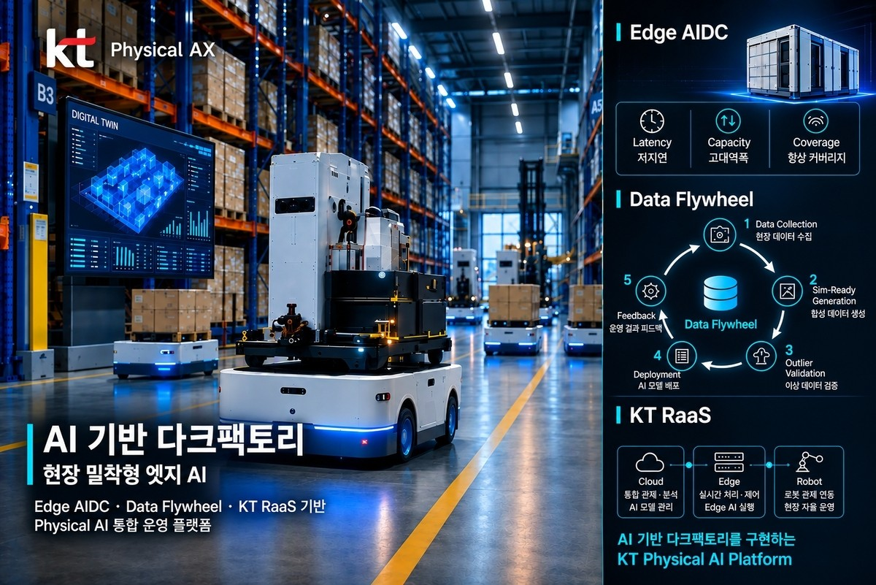
专题 01 · 运营商
推理单元在变小，正好对上运营商局所的尺寸
运营商算力相关指标同比增速（%，2026 上半年）
KT 物理 AI 规划：Edge AIDC + 数据飞轮 + RaaS，约 3,500 处局所改造为边缘算力节点（Seoul Economic Daily，09-20 日报）
7 GW+
中国移动 AIDC 总签约规模（09-13）
中国移动智算服务收入 53 亿元、算力网投资 156 亿元；中国电信算力投资 255 亿元；Globe 资本开支 263 亿比索、91% 投数据网络
20–30 MW
Anthropic、OpenAI 寻求的小型推理站点尺寸（09-20，据 CNBC）
判断：覆盖密度、号码与全光调度是云商买不到、只能租的资产。
来源：09-13 / 09-20 / 09-22 / 09-23 / 09-25 日报 ｜ 21 世纪经济报道 · Seoul Economic Daily · Philstar · CNBC
08
Notes:
【运营商 图】进入运营商专题。左边是本月披露的运营商算力相关增速：中国移动智算服务收入增 130%，算力网投资增 71%，中国电信算力投资增 26%，Globe 企业数据收入增 15%。右边是 KT 的规划图：把 3500 处通信局所改成 AI 边缘节点，和中央数据中心联动。下面两个数字：中国移动 AIDC 签约超 7 吉瓦；Anthropic 和 OpenAI 在找 20 到 30 兆瓦的小型推理站点。推理的部署单元在变小，正好对上运营商局所的尺寸。

Slide 9
专题 01 · 运营商
四个抓手：前两个拼资产，后两个拼云厂商难以自建的运营能力
01
局所变边缘算力
02
按卡计费 GPUaaS
03
Token 经营
04
智能体授权通道
KT
NTT DOCOMO Business
中国移动
SK 电讯
3,500 处局所改 AI Edge 节点
1 张 GPU 起租，境内闭环
6 月 29 日设集团级 Token 办公室
GSMA 提议 RCS 做付款前最终确认
kt cloud
NTT docomo
三大运营商
KT
2031 年前新增 1GW 以上，单站约 50MW
12 月起 MEC 与 GPU 云打通
套餐价 3–5 元 → 1 元 / 百万
Agentic On：智能体直连业务系统并回写
中国移动
SK 电讯
PLDT Smart
印度 NPCI
城域 1ms / 省域 5ms / 全国 20ms 算力圈
F5 安全嵌入 AIDC 与 GPUaaS
49 比索 7 天多模型套餐，话费支付
UPI 智能体注册体系，8 月 245.1 亿笔
反例：东南亚运营商在出让数据中心资产换资本——Telkom 评估让出 NeutraDC 控制权（09-12），Singtel×KKR 138 亿新元完成收购 STT GDC、Singtel 占 25%（09-04）。切入对象要换成新业主的交付与运营团队。
来源：09-04 / 09-11 / 09-12 / 09-16 / 09-18 / 09-20 / 09-26 日报 ｜ Seoul Economic Daily · Omdia（C114）· NTT DOCOMO Business · Developing Telecoms · TNGlobal
09
Notes:
【运营商 四条路径】运营商这一轮有四个抓手，每个都有领先者跑出数字。第一，局所变边缘算力：KT 3500 处，kt cloud 2031 年前新增 1 吉瓦。第二，按卡计费的 GPU 服务：NTT DOCOMO Business 一张 GPU 起租，数据不出日本。第三，Token 经营：中国移动设集团级 Token 办公室，PLDT Smart 49 比索 7 天的多模型套餐可以用话费付。第四，智能体授权：SK 电讯在 GSMA 提议付款前用 RCS 消息做最终确认。前两条拼资产，后两条拼运营能力，后两条是云厂商难以自建的。东南亚有反例：Telkom、Singtel 在出让数据中心控股权换资本。

Slide 10
主线 · 开源权重
中国开源权重站稳，开始被别人拿来当自研基座和毛利托底
OpenRouter 9 月 7—13 日周调用量（万亿 Token）
采用方在变
25.4%
DeepSeek 厂商份额，居全球首位（09-18）
129.3 亿美元
英伟达收购 Hugging Face 金额（约），需监管批准（09-04）
8 张 B200
韩国 Xenon 基于 Qwen 3.5-397B 完成全部后训练（09-20）
Kimi K3
Harvey 毛利从负五成回正所用的开源基座（09-22）
20 周
中国模型连续居首；调用量前十中国占 7 席、合计超七成（09-18）
10 万张
智谱国产芯片推理集群，上线即被打满（09-19）
+31.6%
反证：同周美国模型环比增速，高于中国的 7.9%（09-20）
判断：开源权重从「便宜替代」变成「基座与毛利托底」；英伟达同时握 Nemotron 与最大分发平台，本地语言模型层窗口不长。
来源：09-04 / 09-18 / 09-19 / 09-20 / 09-22 / 09-24 日报 ｜ 第一财经（引 OpenRouter）· NVIDIA 官方博客 · 工商时报 · Bloomberg
10
Notes:
【开源】左边是 9 月 7 到 13 日 OpenRouter 的周调用量：全球 127 万亿 Token，中国模型 61.2 万亿，美国 21.8 万亿，中国连续 20 周第一，前十占 7 席。右边三个数字：DeepSeek 厂商份额 25.4%；英伟达约 129 亿美元收购 Hugging Face；韩国 Xenon 用 8 张 B200 就在 Qwen 上做完后训练。最大的变化是采用方：Harvey 这类应用公司拿中国开源权重托底毛利。反证也要讲：同一周美国模型调用环比增 31.6%，快于中国的 7.9%。

Slide 11
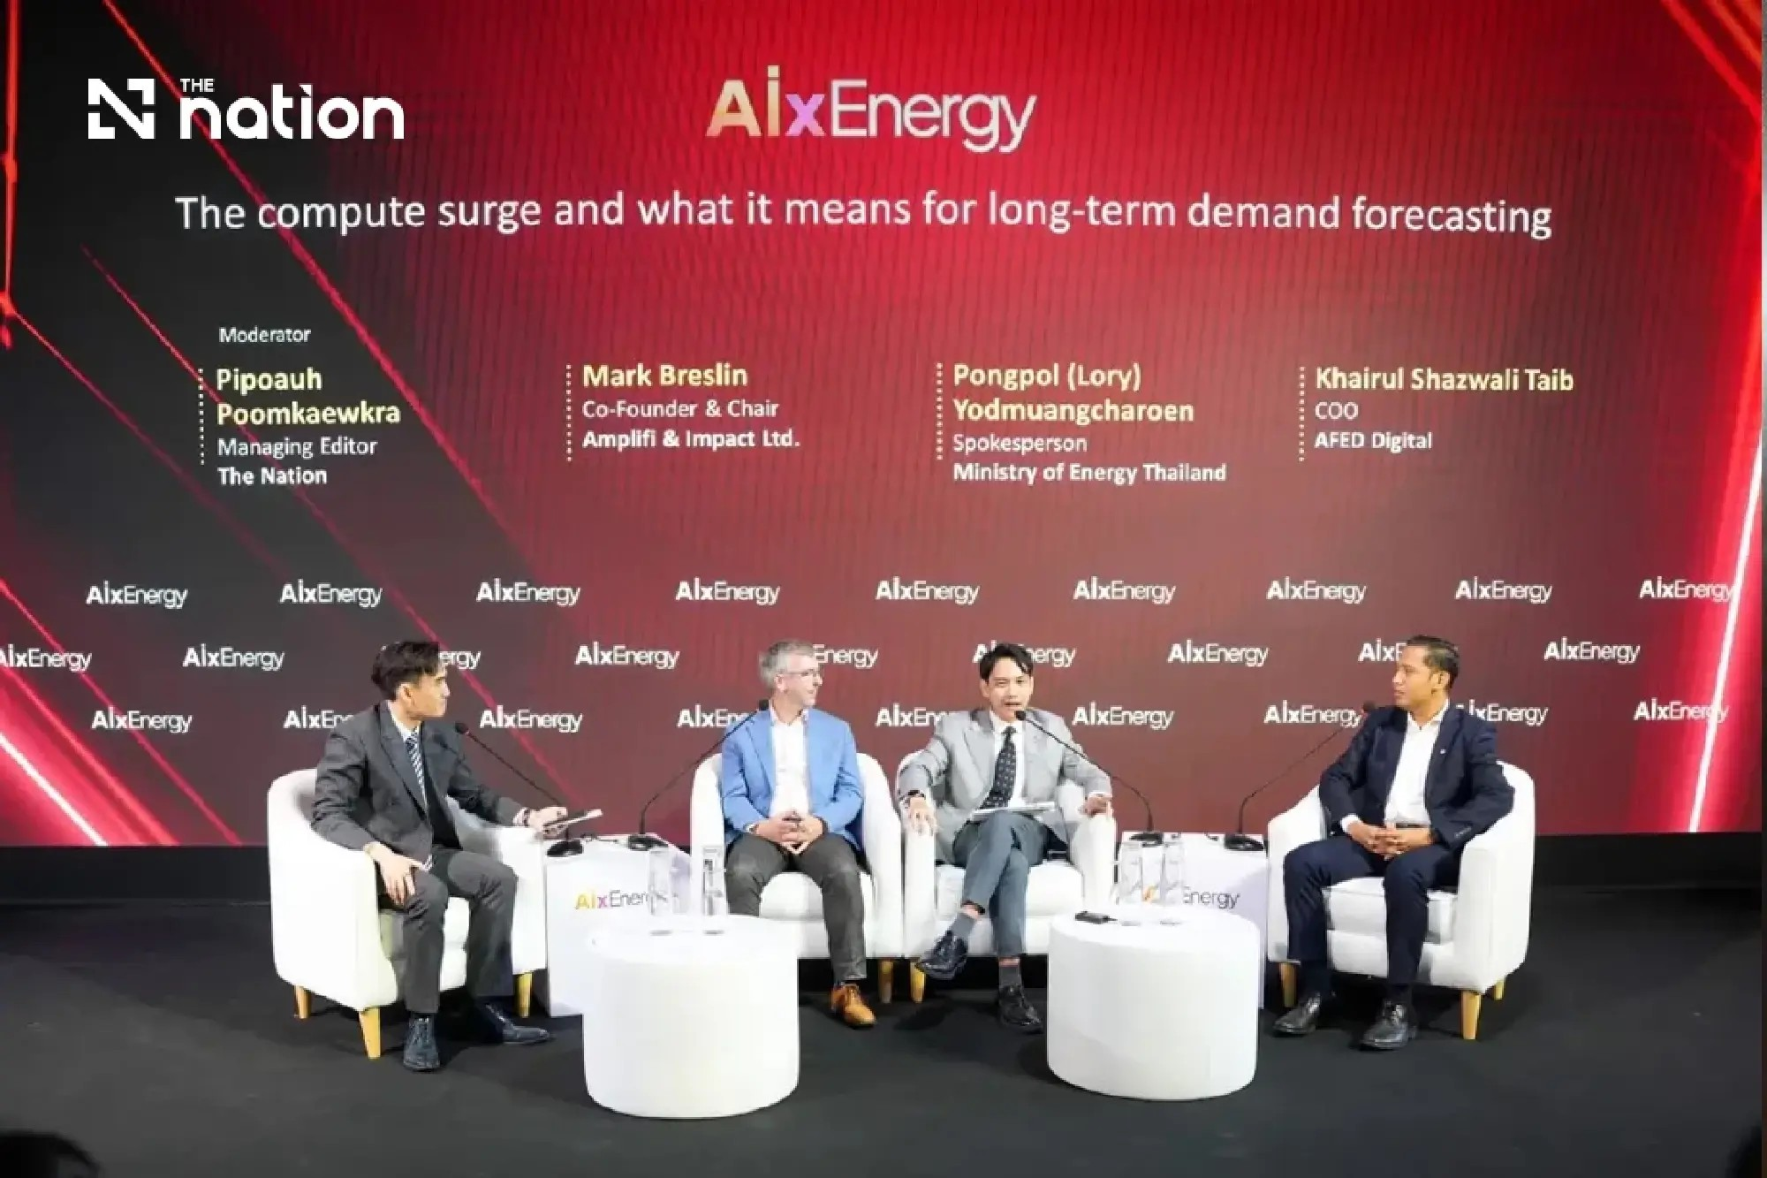
专题 02 · 国家 × 市场 ｜ 泰国数据中心
泰国：申请量逼近全国用电高峰，准入一个月内从拿地变成拿电
数据中心用电申请 vs 规划 vs 全国高峰（GW，09-17）
一个月的准入时间轴
09-04
曼谷暂停发放新数据中心牌照，6 个申请已批 3 个
09-05
监管委员会叫停 49 座在建数据中心
09-17
能源部：申请 35GW 对规划 8.8GW，定性「幻影需求」
09-22
100MW 以上拟划超大规模，能源部设用电上限，工业类须进园区
Gastech 2026 / Nation Thailand AI×Energy 论坛：能源部称超额申请属「幻影需求」，EGAT 另需约 10 亿美元升级电网（09-17）
09-29
166 个项目挂起（49 在建 + 117 待批），新规预计 10 月中旬
洞察：筛选机制本身就是新的竞争界面——带客户合同、可调负荷与自备电源进场的项目先放行。
来源：09-04 / 09-05 / 09-17 / 09-19 / 09-22 / 09-29 日报 ｜ Thai Examiner · SCMP（彭博）· Nation Thailand · DCD
11
Notes:
【泰国专题】看一个具体市场。左边三根柱子：泰国数据中心用电申请 35 吉瓦，规划 8.8 吉瓦，全国用电高峰约 40 吉瓦——申请量接近全国高峰，官方直接叫幻影需求。右边是一个月的时间轴：9 月 4 日曼谷暂停新牌照，5 日叫停 49 座在建，17 日幻影需求定性，22 日 100 兆瓦以上拟划超大规模，29 日 166 个项目挂起等新规，新规预计 10 月中旬生效。泰国的准入从拿地变成了拿电，能带可调负荷、自备电源和真实客户合同的项目先过关。

Slide 12
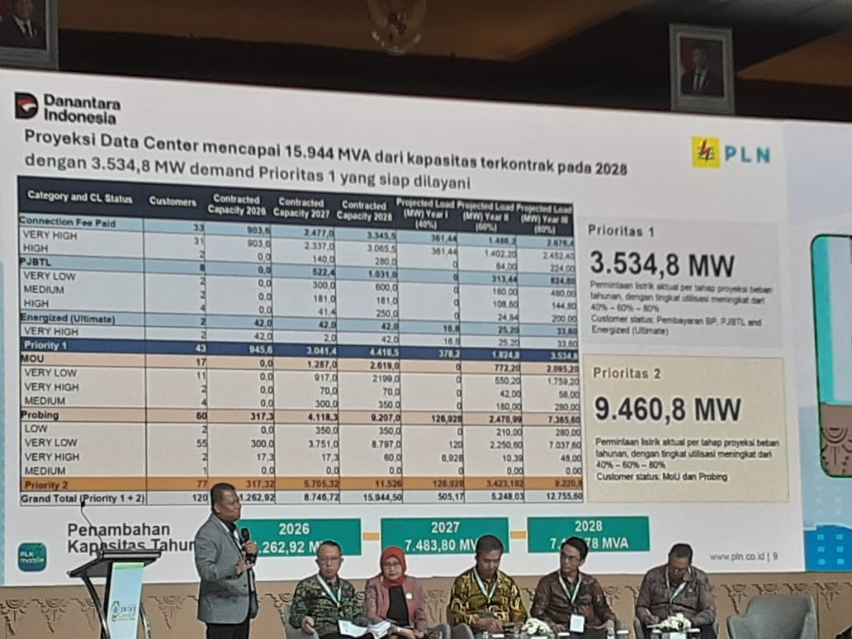
专题 03 · 国家 × 市场 ｜ 印尼算力与电网
印尼：需求大、电网慢、运营商在卖资产——配额比土地值钱
数据中心容量（MW，马来亚银行）
巴淡峰值负荷（MW）
需求
约束
落地
约 13 GW
3,534.8 MW
845 MVA
PLN 统计的 AI 与数据中心潜在用电（09-07）
可即时供电部分；1GW 项目需配 500kV 输电（09-07）
BDx 动土前拿到配额，640MW 园区开工（09-23）
159 家
3–5 年
31 亿美元
PLN 数据中心客户，用电 2378GWh（09-27）
电网建设周期，客户只给两年（09-07）
Zankore 优先定期贷款，首期 100MW（09-11）
PLN 披露：约 13GW 潜在需求中 3,534.8MW 列优先级一可即时供电、9,460.8MW 仍在审批（Ecobiz，09-07 日报）
洞察：Telkom 评估让出 NeutraDC 控制权（09-12），BDx 借与 Indosat、Lintasarta 合资拿配额——本地电信资产方握着拿电的钥匙。
来源：09-07 / 09-11 / 09-12 / 09-15 / 09-23 / 09-27 日报 ｜ Ecobiz · 马来亚银行研报（TNGlobal）· ANTARA · TNGlobal
12
Notes:
【印尼专题】印尼是另一种组合：需求大、电网慢、运营商在卖资产。左边柱图：数据中心容量从今年 5 月 637 兆瓦到 2030 年 2.7 吉瓦；巴淡岛峰值负荷从 841 兆瓦到 2035 年 2540 兆瓦。右边三栏：需求端 PLN 13 吉瓦潜在需求、159 家数据中心客户；约束端只有 3534.8 兆瓦能即时供电、1 吉瓦项目要配 500 千伏、电网三到五年；落地端 BDx 先拿 845 兆伏安配额再动工 640 兆瓦，Zankore 拿到 31 亿美元贷款，Telkom 评估让出 NeutraDC 控股权。在印尼，配额比土地值钱。

Slide 13
谈资 Top 10
十句可以开口的话
01
“印尼 13 吉瓦需求里，能马上通电的不到三成——签了多少不算数，接上多少才算数。”
09-07
02
“泰国能源部自己说申请里大半是幻影需求，以后得先证明您是真需求才排得上队。”
09-17
3,534.8MW
35GW
03
“中国运营商的 Token 已经卖到一块钱一百万个，您的客户迟早会拿这个价来比。”
09-11
04
“四年的老 GPU 续约还涨价两成——这就是银行敢拿芯片做抵押的原因。”
09-13
1 元
+20%
05
“美国大厂给 AI 基建兜了 3000 亿美元的底，大部分不在资产负债表上。”
09-21
06
“明星 AI 公司毛利从正五成掉到负五成，换开源模型才拉回——Token 账单能决定生死。”
09-22
3,000 亿美元
负五成
07
“KT 把 3500 个局所改成算力节点——运营商最值钱的 AI 资产可能就在自己机楼里。”
09-20
08
“HBM 均价首破 70 美元，明年 HBM4 可能再涨六成——服务器预算请按偏紧做。”
09-02 / 09-24
3,500 处
76.13 美元
09
“一家模型公司签了十年 5000 多亿美元算力，八成不能退——需求方在用长约锁供给。”
09-30
10
“全球开发者用量榜前十里有七个中国模型，已经连续 20 周第一。”
09-18
5,180 亿美元
20 周
用法：对运营商用 2、3、7；对政府与 IDC 用 1、2、4；对金融与投资方用 4、5、9；对企业与 IT 服务商用 3、6、10。
每条谈资对应日报日期；原始链接见末页
13
Notes:
【谈资 Top 10】这页是可以直接开口的十句话，日期都标了。挑三句最常用的：一，印尼 13 吉瓦的需求里能马上通电的不到三成。二，中国运营商的 Token 已经卖到一块钱一百万个。三，四年的老 GPU 续约还涨价两成，所以银行敢拿芯片做抵押。对运营商用 2、3、7；对政府和 IDC 用 1、2、4；对金融和投资方用 4、5、9；对企业和 IT 服务商用 3、6、10。

Slide 14
对亚太 ICT 的战略影响
四个判断，各配一个动作
电写进法条，准入看真需求
166 个
动作
绿电 PPA、需求响应、用水计量、PUE 承诺打成「合规包」标准交付；10 月前逐客户核对澳洲追溯与泰国新规覆盖的项目
泰国挂起项目；澳洲 30MW 分级或追溯
硬件涨价写进 2027 报价
约 +65%
动作
2027 年交付项目调价条款前置、物料双源；用超节点光互连省电（>550kW）对冲上游涨价
HBM4 明年可能涨幅；台积电溢出加收 10–15%
Token 进损益表，客户按单位工作成本买
负五成
动作
对客报价设独立 Token 条款与用量上限；开源权重 + 自有算力写进方案做成本托底，交付带回报 KPI
Harvey 毛利；印度 IT 服务商把 token 写进报价
运营商的 AI 资产在局所与号码
3,500 处
动作
给东南亚运营商一份可采购清单：边缘 AIDC + 全光调度 + 按卡 GPUaaS + Token 结算，附 RCS 授权方法论
KT 局所；NTT 1 卡起租；SKT RCS 授权
九月以后，AI 项目先过的是三张表：并网时序表、Token 成本表、残值担保表。
亚太ICT MSSD · AI 洞察知识库 · 2026.09
14
Notes:
【战略影响】最后四个判断，各配一个动作。一，电力写进法条，动作是把绿电、需求响应、用水计量、PUE 承诺打成合规包，10 月去核对哪些项目落在澳洲追溯和泰国新规范围内。二，硬件涨价写进报价，动作是 2027 年项目前置调价条款、物料双源，用超节点光互连省电对冲。三，Token 进损益表，动作是对客报价设独立 Token 条款，用单位工作成本口径。四，运营商的资产在局所，动作是给东南亚运营商一份可采购清单：边缘 AIDC、全光调度、按卡计费、Token 结算。收尾一句：九月以后，AI 项目先过的是三张表——并网时序表、Token 成本表、残值担保表。

Slide 15
数据来源与延伸阅读
关键数字的原始出处
印尼 PLN 13GW / 3,534.8MW（Ecobiz）
泰国 35GW 对 8.8GW（Nation Thailand）
泰国叫停 49 座在建数据中心（SCMP）
泰国新规 10 月中旬、166 个项目（DCD）
澳洲《Getting it right》讨论文件（PM&C）
马来西亚 TNB 8.35GW、2029 拐点（TNGlobal）
越南数据中心电价改判（TNGlobal）
BDx 西爪哇 640MW、845MVA（TNGlobal）
韩国 8 月芯片出口、HBM 均价（SED）
三星 HBM 份额 33%（SED / Counterpoint）
HBM4 明年涨约 65%（BusinessKorea）
台积电 2027 报价与溢出加价（Tech Times）
B200 约 75% 成本来自封装（DigiTimes）
华为 OceanStor M900 64PB KV 缓存（华为）
Omdia：Token 套餐降至一元每百万（C114）
北京「Token 贷」近 20 亿元（IT之家）
Harvey 转向开源模型（Bloomberg）
印度 IT 服务商重定价 token（Mint）
Opus 5.5 降价（TechCrunch）
九章云极 DCU 计费递表（每日经济新闻）
甲骨文 GPU 利用率 97.9%（DCD）
3,000 亿美元表外残值担保（FT）
日本寿险成美国 AI 数据中心贷款方（SED）
软银 110 亿美元高收益债（Japan Times）
新加坡金管局 AI 回调风险（TNGlobal）
Anthropic 招股书 5,180 亿美元（CNBC）
KT 3,500 处局所（SED）
中国移动智算收入 +130.1%（21 世纪经济报道）
SK 电讯 GSMA RCS 智能体确认（SED）
Singtel×KKR 完成收购 STT GDC（TNGlobal）
OpenRouter 中国连续 20 周居首（第一财经）
英伟达收购 Hugging Face（NVIDIA）
全部条目另见知识库归档 trxmssd.github.io/ai-insights ；本页链接可点击
15
Notes:
【来源】这页是关键数字的原始出处，链接都可以点开。全部条目在知识库 trxmssd.github.io/ai-insights 可以检索。有任何数字需要核对，会后我发原文。

